Slide 1
第 14 話
SNS依存に
ならないために
情報モラル教育
Notes:
https://www.secom.co.jp/kodomo/m/20180315.html
https://www.weblio.jp/content/SNS%E4%BE%9D%E5%AD%98%E7%97%87

Slide 2
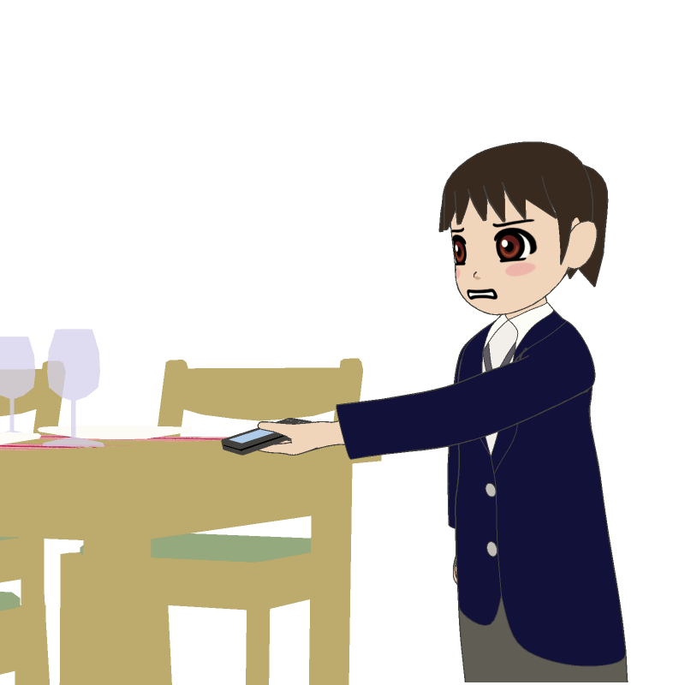
14.SNS依存にならないために
眉山さんは、「帰宅したらスマートフォンをリビングに
置いておき、SNSの確認などは、勉強の休憩時間に行う」
というルールを決めています。
11
12
1
10
2
勉強中は
我慢しよう・・・
9
3
8
4
7
6
5
眉山（びざん）さん

Slide 3

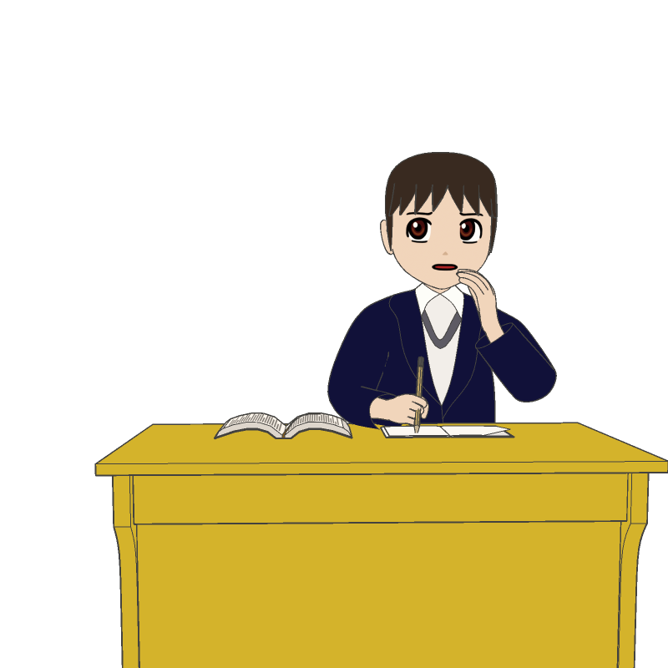
14.SNS依存にならないために
休憩時間、SNSを見ると何人かの友達から連絡が来ていました。
すべてに目を通すことができず、途中で勉強に戻りますが、
返信していない友達のことが気になり、集中できません。
通知5件
返信、遅く
なっちゃうな
・・・
新着メッセージがあります。
通知3件
F
あなたの投稿に
Goodがつきました。
未読26件
着信が
ありました。

Slide 4
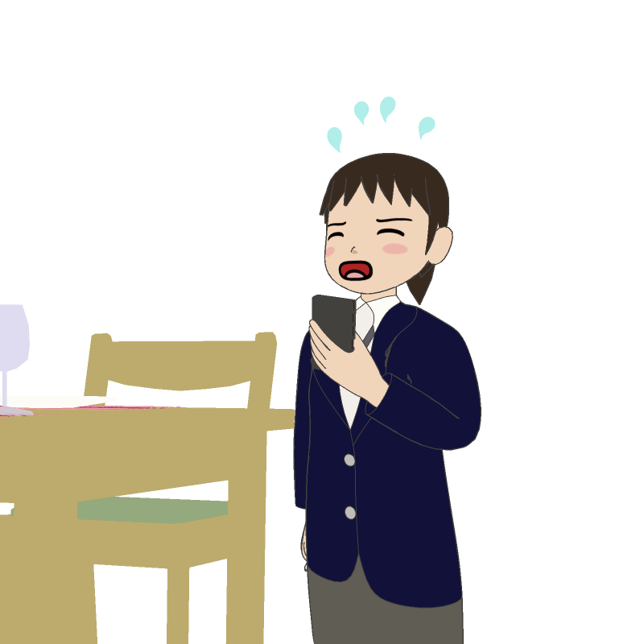
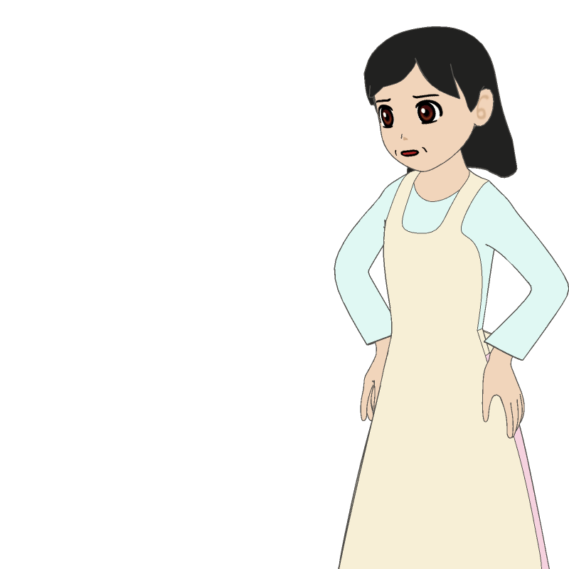

14.SNS依存にならないために
勉強を中断し友達への返信を済ますことにしましたが、
すぐにまた連絡がきます。
家の人にも注意されても、なかなか勉強に戻れません。
11
12
1
勉強は
どうしたの？
10
2
9
3
8
4
7
6
5
返信が済んだらやるから！！

Slide 5

14.SNS依存にならないために
なぜ、こうなったのでしょうか？

Slide 6
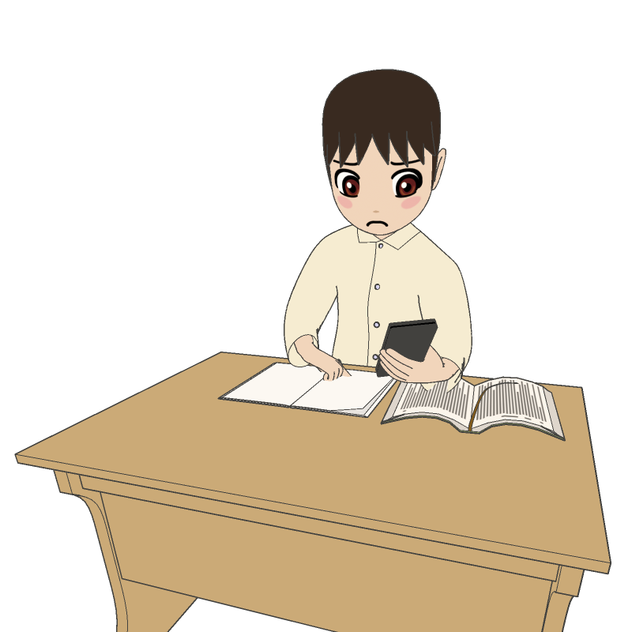
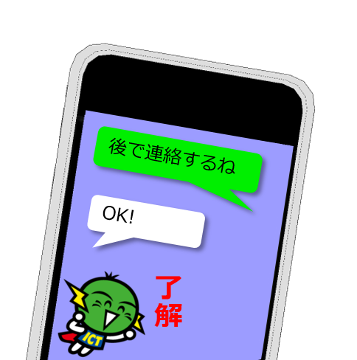
14.SNS依存にならないために
暇さえあればSNSを見てしまう
SNSを確認できないと不安になる
返信ができないとイライラしてしまう
近年、こうした症状が「SNS依存」として、
問題になっています。
返信きて
ないかな・・・
友達とコミュニケーションをとることは大切ですが、
趣味や勉強などの自分の時間、
また、家族の時間を持つことも同じくらい大切です。
他にやることがあるときは通知をOFFにする、
友達には「後で連絡するね」と伝えるなど、
工夫してSNSを利用しましょう。

Slide 7
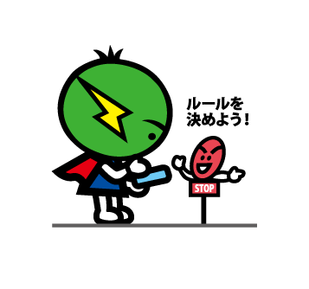
14.SNS依存にならないために
SNS依存になれば、楽しいはずの友達との会話も
ストレスになってしまいます。
家の人とルールを決める、決めたルールは、
友達にも理解してもらうなどして、
無理なくSNSを使用するようにしましょう。
決めたルールを
友達にも分かって
もらおう！

